Slide 1

Webkatalog

Slide 2
Agenda
Projekt Überblick
Aktueller Stand
Fragen

Slide 3
Projekt Überblick
Erstellen eines Webkatalogs
Zur besseren Übersicht des Artikelstamms für Kunden
Aufwand einsparen für Einkaufabteilung
Möglichkeit auf direkte Anfrage
Daten aus Topix beziehen
Automatische Kopie von Topix in SQL-Datenbank erstellen
Oder direkter zugriff auf Daten im Topix, über Schnittstelle

Slide 4
Aktueller Stand
Erste Beispiel Webseite gebaut
Untergliederung des Webkatalogs in die Kategorien der Datenbank
Dynamisches Anzeigen der Datensätze zu den zugehörigen Kategorien
Aktuell wird eine Kopie der Datenbank verwendet
Änderungen werden nicht live übernommen

Slide 5
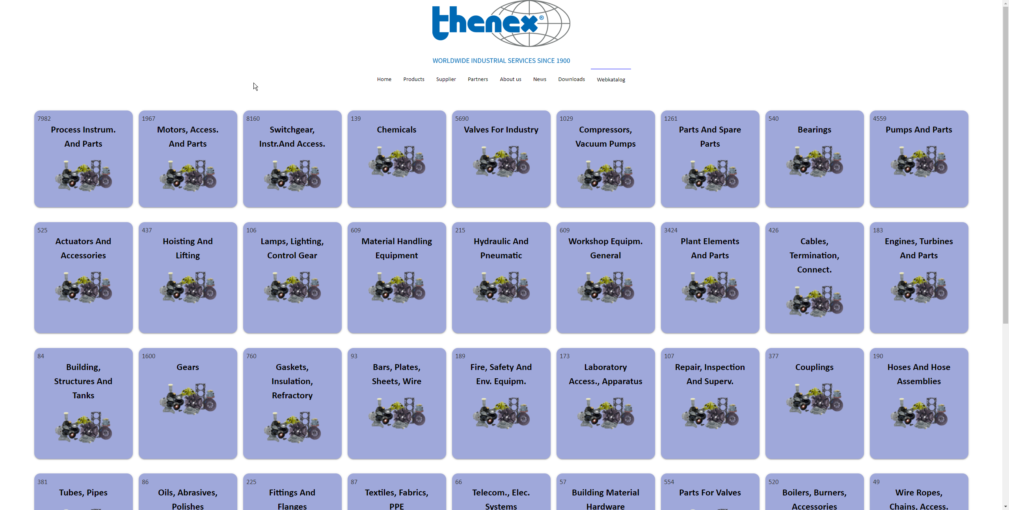

Slide 6
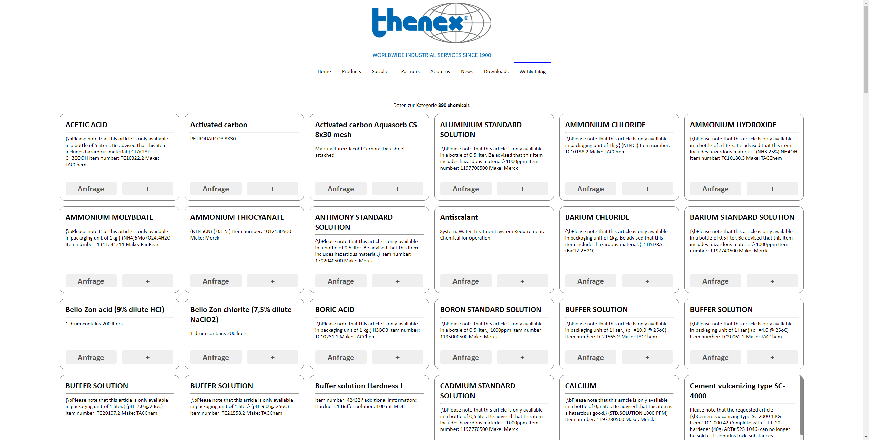

Slide 7
Fragen
Wie kommen wir Live an die Daten?
Ist es möglich über eine direkte Schnittstelle SQL befehle auf Topix auszuführen?
Welche Kosten würden dafür anfallen?
Oder ist es sinnvoller die Daten jeden Tag automatisch kopieren zu lassen? Falls möglich

